Slide 1

21世纪经济管理专业应用型精品教材
统计学原理 课件
曹 刚 李文新
上海财经大学电子出版社

Slide 2
时 间 序 列 分 析

Slide 3
学习目的及重难点提示
本章学习目的
了解时间序列的概念、种类、因素构成和编制原则。
掌握水平指标和速度指标的计算方法、应用条件及指标间的相互关系。
掌握长期趋势的分析测定方法。
本章重难点提示
重点：时间序列水平指标和速度指标的计算、最小平方法预测长期趋势。
难点：季节比率法分析季节变动、最小平方法预测长期趋势。

Slide 4
第 一 节
时 间 序 列 概 述

Slide 5

一、时间序列的概念及构成要素
（一）定义
现象在不同时间上的一系列指标值按时间先后排列形成的数列，又称动态数列。
（二）构成要素
现象所属的时间
指标数值
（三）与分配数列的区别

Slide 6

时间序列示例
表5-1 1985～1991年我国原煤产量 单位：亿吨
年 份 | 1985 | 1986 | 1987 | 1988 | 1989 | 1990 | 1991
原煤 产量 | 8.72 | 8.94 | 9.28 | 9.80 | 10.54 | 10.80 | 10.62

Slide 7
二、时间序列的种类
（一）绝对数时间序列：由绝对指标排列形成。
1.时期数列：由时期指标排列形成。
特点：
（1）时期数列中各指标值可以相加。
（2）时期数列中各指标值大小与时间间隔正相关。
（3）时期数列通过连续登记获取数据。
2.时点数列：由时点指标排列形成。
特点：
（1）时点数列中各指标值不能相加。
（2）时点数列中各指标值大小与时间间隔无关。
（3）时点数列通过间断登记获取数据。

Slide 8
二、时间序列的种类
（二）相对数时间序列：由相对指标排列形成。
特点：
1.由两个绝对数数列相比形成。
2.不同时期的相对指标数值不可直接相加。
（三）平均数时间序列：由平均指标排列形成。
特点：不同时期的平均指标数值不可直接相加。

Slide 9
三、时间序列的编制原则
基本原则——可比性原则
具体原则
1.时间长短应当一致。
2.总体范围保持一致。
3.指标的经济内容保持一致。
4.指标的计算方法和计量单位保持一致。

Slide 10
第 二 节
时 间 序 列 的 水 平 分 析

Slide 11
一、发展水平
（一）概念：时间序列中各项具体的指标数值。
字母表示: a₀,a₁, a₂ ,a_{n-1}, …,a_{n}
相关概念：
最初水平：动态数列中的第一项指标数值
最末水平：动态数列中最后一项指标数值
报告期水平：要研究的那一时期的指标值
基期水平：作为对比的基础时期的指标值
（二）意义：是计算其他水平指标和速度指标的基础。

Slide 12
二、平均发展水平
（一）概念
又称序时平均数或动态平均数，是将不同时期的发展水平加以平均得到的平均值。
（二）序时平均数与一般平均数的区别
1.计算依据不同:序时平均数依据动态数列,一般平均数依据变量数列。
2.说明问题不同:序时平均数从动态上说明现象在不同时间上某一数值的一般水平,一般平均数从静态上说明总体某个数量标志的一般水平。

Slide 13
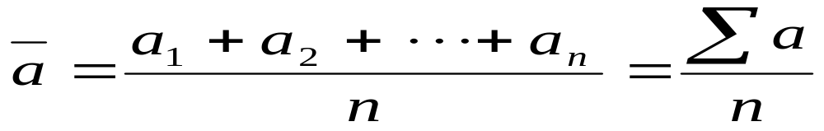
(三)平均发展水平的计算
1.绝对数时间序列的序时平均数
（1）时期数列的序时平均数（简单算术平均法）。

Slide 14
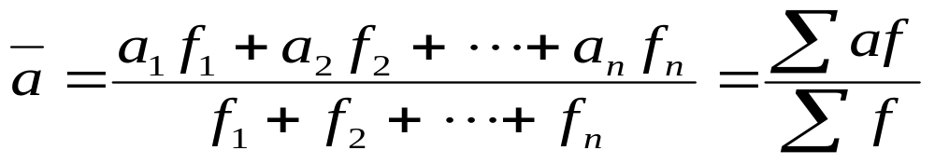
（2） 时点数列的序时平均数
①连续时点数列：逐日登记。
未分组资料:逐日登记,每日都有数据（简单算术平均法）。
分组资料:逐日登记,非每日都有数据（加权算术平均法）。
其中，权数 f 代表间隔日数。

Slide 15
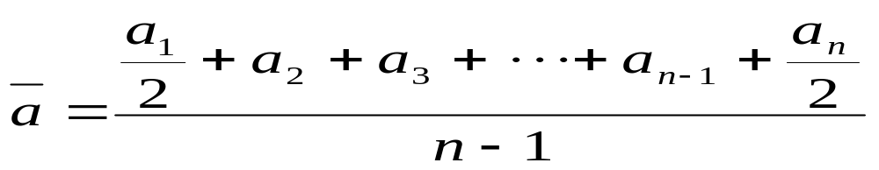
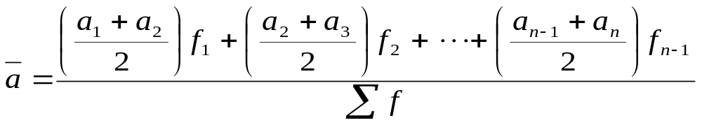
（2） 时点数列的序时平均数
②间断时点数列：资料不是逐日记录逐日排列，而是有一定间隔的期初或期末的资料。
时间间隔相等时：首末折半法。
时间间隔不等时：加权平均法。
式中f₁,f₂,…,f_{n-1：}相邻时点指标间隔的月（季）数。

Slide 16
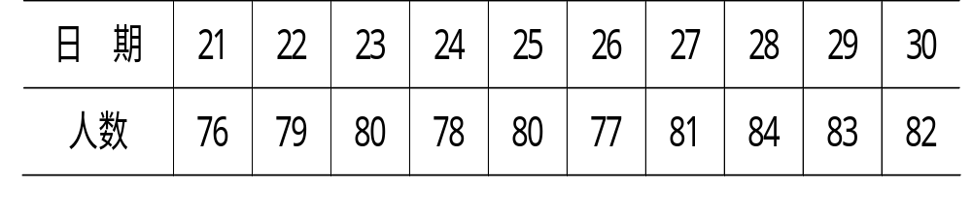
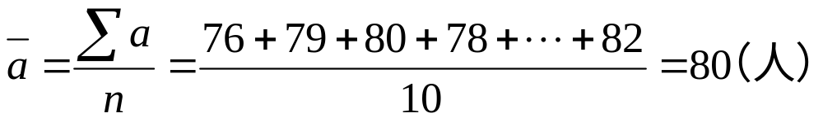
序时平均数计算示例
[例5-1]根据表5-2计算4月下旬商店营业员平均人数
表5-2 某商店4月下旬营业员人数 单位：人
[分析] 属于连续时点数列且每日都有数据,采用简单算术平均法计算。

Slide 17
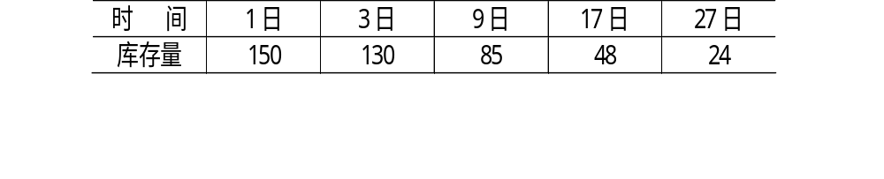
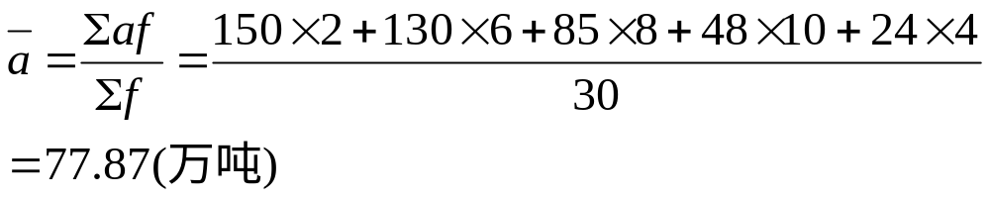
序时平均数计算示例
[例5-2]根据表5-3计算4月份钢材平均库存量。
表5-3 某企业4月份钢材库存量 单位:万吨
[分析] 属于连续时点数列,但非每日都有数据,应采用加权算术平均法计算。

Slide 18
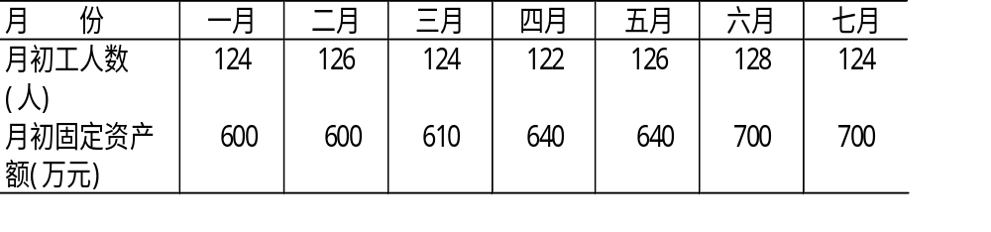
序时平均数计算示例
[例5-3]根据表5-4资料计算企业上半年平均职工人数及平均固定资产额。
表5-4 某企业2005年上半年统计资料

Slide 19
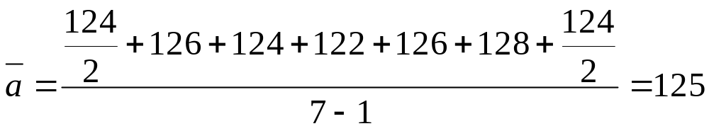
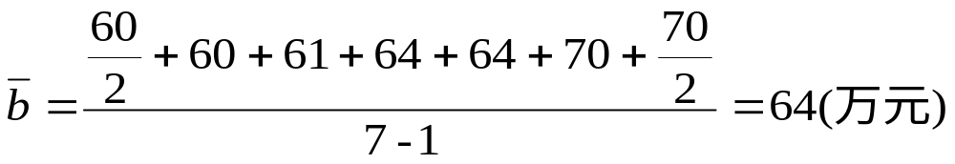
例5-3答案
[分析] 属于时间间隔相等的间断时点数列,采用首末折半法计算。
上半年平均职工人数为：
上半年平均固定资产额为：

Slide 20
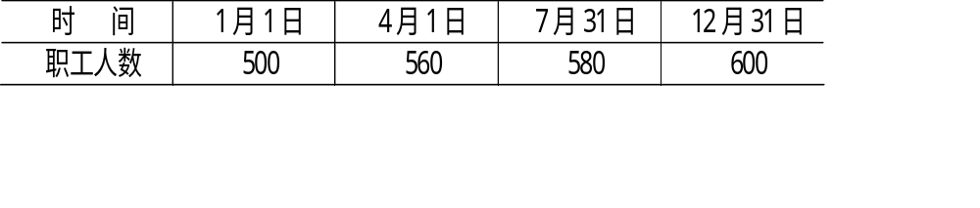
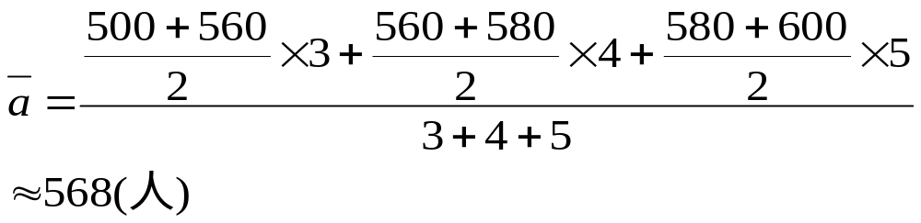
序时平均数计算示例
[例5-4]根据表计5-5算2001年的平均职工人数。
表5-5 某企业2001年职工人数资料 单位:人
[分析] 属于时间间隔不等的间断时点数列,采用加权算术平均法计算。

Slide 21
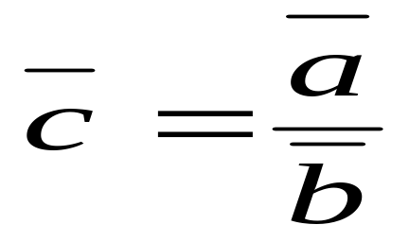
2.相对数时间序列的序时平均数
相对数时间序列的序时平均数不能直接计算,而应根据分子数列的序时平均数除以分母数列的序时平均数计算，用公式表示为:

Slide 22
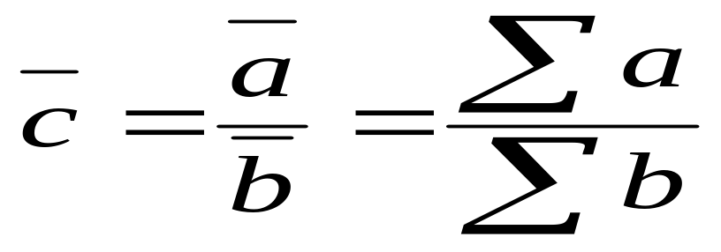
2.相对数时间序列的序时平均数
(1)时期数列/时期数列形成的相对数时间序列。
分子分母数列均简单平均:

Slide 23
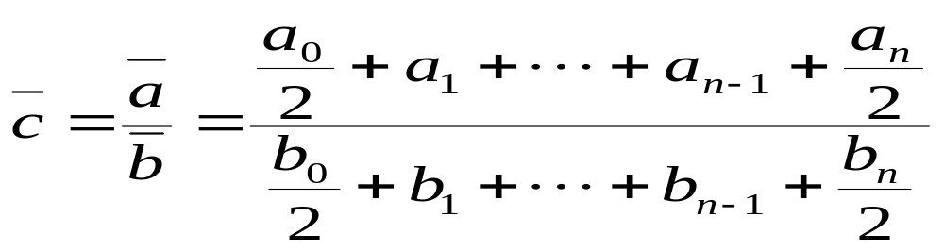
2.相对数时间序列的序时平均数
(2)时点数列/时点数列形成的相对数时间序列。
在时间间隔相等时,分子分母均首末折半:

Slide 24
三、增长水平（增长量）
（一）概念:报告期水平与基期水平之差。
（二）分类
(1)逐期增长量＝报告期水平－前一期水平
a₁-a₀ ，a₂-a₁ ， … ，a_{n}-a_{n-1}
(2)累计增长量＝报告期水平－某固定基期水平
a₁-a₀ ，a₂-a₀ ， … ，a_{n}-a₀
**两者关系
（1）累计增长量＝各逐期增长量之和
（2）逐期增长量＝相邻两个累计增长量之差

Slide 25

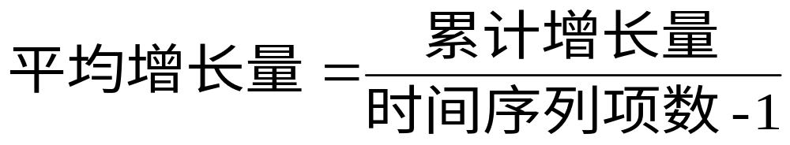
四、平均增长水平（平均增长量）
（一）概念:表明时间序列每期平均增长的情况。
（二）公式

Slide 26
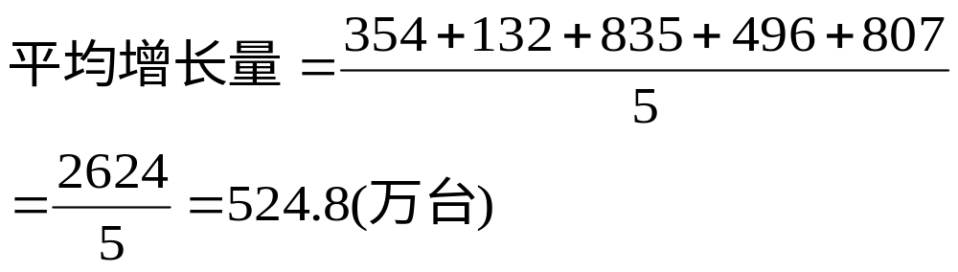
[例5-5]根据表5-6我国电风扇产量资料计算增长量和平均增长量。
表5-6 我国1985～1990年电风扇产量 单位：万台
年 份 | 1985 | 1986 | 1987 | 1988 | 1989 | 1990
产 量 逐期增长量 累计增长量 | 3175 -- -- | 3529 354 354 | 3661 132 486 | 4496 835 1321 | 4992 496 1817 | 5799 807 2624

Slide 27
第 三 节
时 间 序 列 的 速 度 分 析

Slide 28

一、发 展 速 度
（一）概念
发展速度是用报告期水平与基期水平进行对比得到的动态相对数。
（二）基本公式

Slide 29
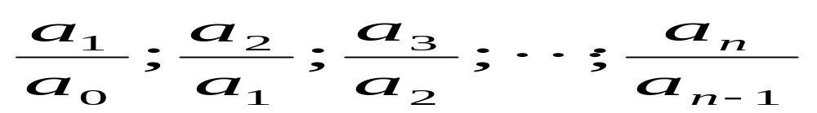
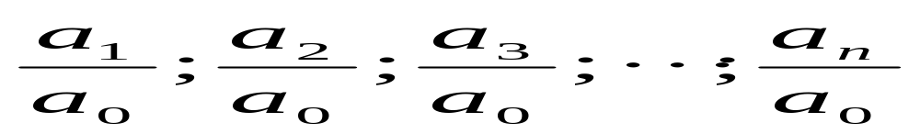
一、发 展 速 度
(三)分类
1.环比发展速度：报告期水平与前一期水平之比。各期的环比发展速度如下：
2.定基发展速度：报告期水平与固定基期水平之比。各期的定基发展速度如下：

Slide 30
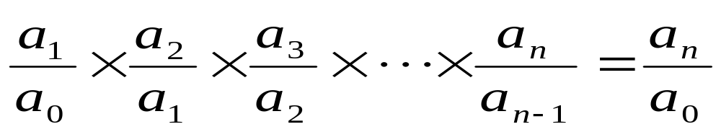
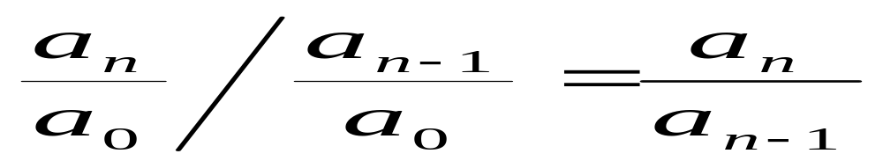
（四）环比和定基发展速度的关系
1.环比发展速度的连乘积等于相应时期的定基发展速度。如：
2.相邻两个定基发展速度之商等于相应时期环比发展速度。如：

Slide 31
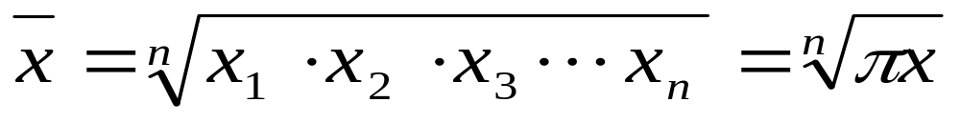
（五）平均发展速度
1.概念
平均发展速度是各环比发展速度的序时平均数。
2.计算方法（以水平法为例）
水平法:侧重考察最末一年所达到的水平,采用几何平均法计算。
（1）已知各期环比发展速度时，其计算公式为：

Slide 32
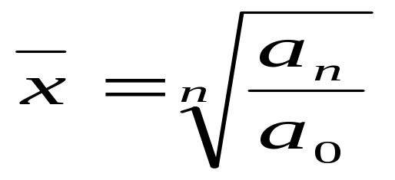
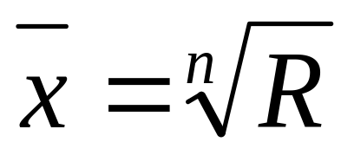
水平法
（2）已知最初水平和最末水平时，公式为：
（3）已知整个时期内的定基发展速度即总速度时，公式为：

Slide 33

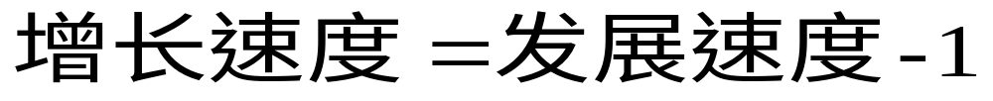
二、增长速度
（一）概念
是反映社会经济现象增长程度的动态相对数，用增长量除以基期水平计算。
（二）公式

Slide 34
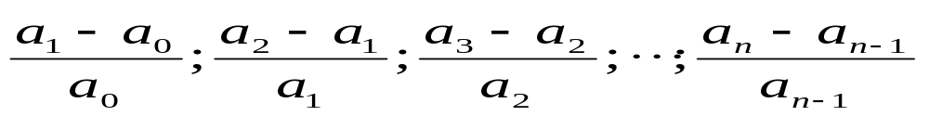
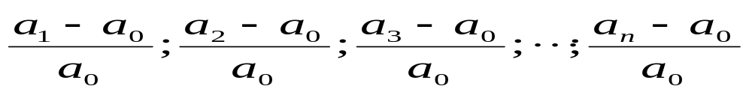
二、增长 速 度
(三)分类
1.环比增长速度：逐期增长量与前一期水平之比，等于环比发展速度-1。各期的环比增长速度如下：
2.定基增长速度：累计增长量与固定基期水平之比，等于定基发展速度-1。各期的定基增长速度如下：

Slide 35

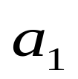
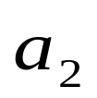
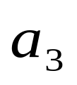
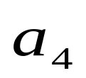

表5-7 某钢铁厂1995～2001年钢产量资料
年 份 | 1995 | 1996 | 1997 | 1998 | 1999 | 2000
符 号
钢产量(万吨) | 200 | 240 | 300 | 340 | 360 | 378
环比发展速度(%) | - | 120 | 125 | 113.33 | 105.88 | 105
定基发展速度(%) | - | 120 | 150 | 170 | 180 | 189
环比增长速度(%) | - | 20 | 25 | 13.33 | 5.88 | 5
定基增长速度(%) | - | 20 | 50 | 70 | 80 | 89

Slide 36
三、平均增长速度
（一）概念
是时间序列中各期环比增长速度的序时平均数，反映现象在较长时间内平均每期增长的程度。
（二）公式
**注意：不能直接根据各期环比增长速度计算平均增长速度。

Slide 37
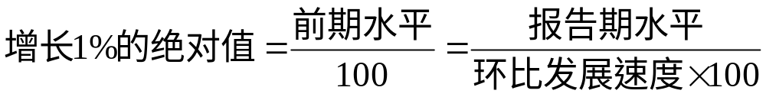
四、增长1％的绝对值
（一）概念
是将时间序列的水平分析和速度分析结合的指标，反映速度每增长1%增加的绝对数量。
（二）公式

Slide 38
第 四 节
时间序列的影响因素分析

Slide 39
一、时间序列的影响因素
(一)长期趋势(T)
现象在较长时期内受某种根本的、决定性因素的影响呈现出的上升或下降的趋势。
(二)季节变动(S)
由于季节原因引起的规律性变动。
(三)循环变动(C)
由于周期性原因引起的周而复始的变动。
(四)不规则变动(I)
由于偶然、突发原因引起的非规律性变动。

Slide 40
二、时间序列的分析模型
(一)加法模型：各影响因素相互独立时。
Y=T+S+C+I
(二)乘法模型：各影响因素互相影响、互不独立时。
Y=T×S×C×I
说明：加法模型中，四变量均为绝对数。
乘法模型中，T为绝对数，其余为相对数。

Slide 41
三、长期趋势分析
长期趋势的测定方法
（一）时距扩大法:只能对数列修匀，不能预测。
（二）移动平均法:可以对数列修匀或预测，但有时滞效应。
（三）数学模型法
1.直线模型法:重点介绍最小平方法配合直线模型。**
2.曲线模型

Slide 42
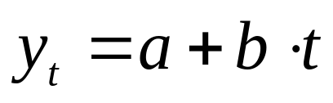

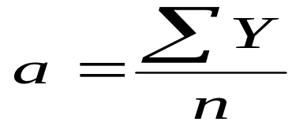
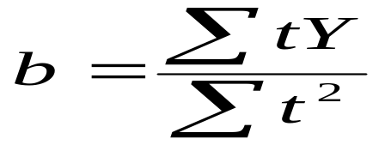
最小平方法配合的直线模型**
**解题思路
1.建模:建立时间序列各观测值和时间之间的直线模型。
2.求参数a和b:
令
3.预测:将预测期的t值带入模型中,预测长期趋势值。
可得到参数a和b的表达式：

Slide 43
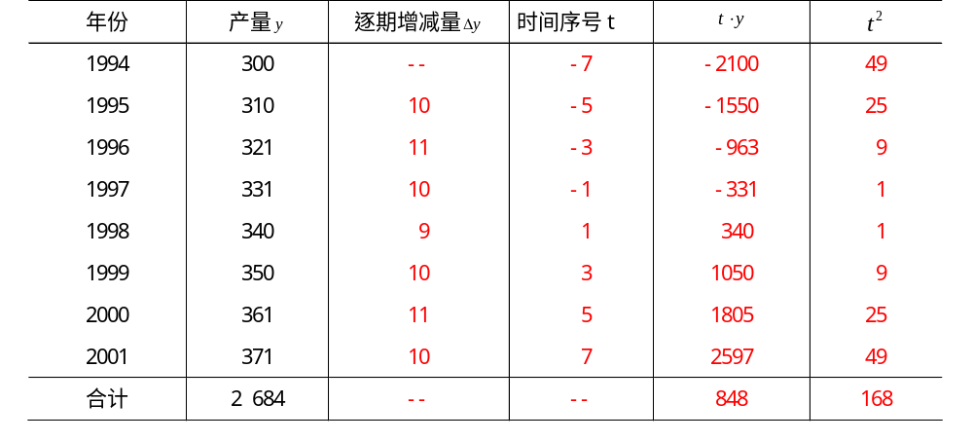
最小乘方法配合直线方程预测长期趋势示例
[例5-6] 某企业各年产量资料如表5-8，采用最小二乘法确定趋势直线方程并预测2004、2005年的产量。
表5-8某企业各年产量资料

Slide 44
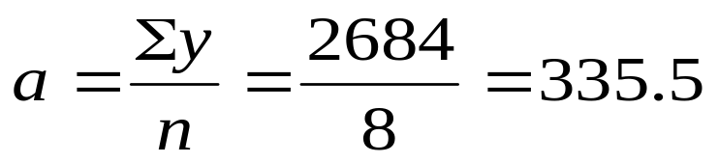
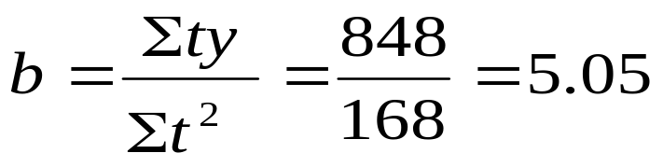


解题思路
1.建模:
2.求参数a和b:
3.预测:将预测期的t值代入模型中,预测长期趋势值
代入直线趋势方程，得：
2004年在t序列中取值为13，将t=13代入直线方程，可
求出2004年的产量趋势值=335.5+5.05×13=401.15（万件）
同理2005年的产量预测值=335.5+5.05×15=411.25（万件）

Slide 45
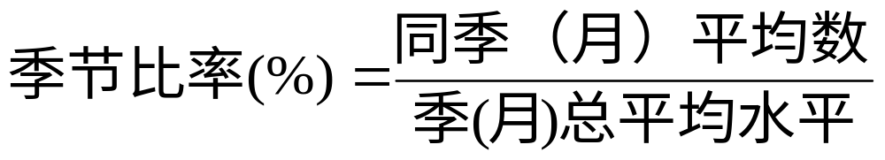
三、季节变动分析
一、含义
客观现象由于受自然因素和生产或生活条件的影响，在一年内随着季节的更换而引起的比较有规律的变动。
二、测定方法：按月（季）平均法。
通过计算季节比率来反映现象季节变动的周期性规律。季节比率可以按月计算，也可以按季计算。其计算公式为：

Slide 46
本章小结
一、时间序列的概念、种类和编制原则
按时间序列中指标的性质不同，时间序列可分为时期序列和时点序列。
二、时间序列的水平分析指标有发展水平、增长水平、平均发展水平和平均增长水平。
三、时间序列的速度分析指标有发展速度、增长速度、平均发展速度和平均增长速度。
四、时间序列影响因素主要有长期趋势、季节变动、循环变动和不规则变动，本章重点介绍长期趋势和季节变动的分析方法。

Slide 47
END

